Slide 1



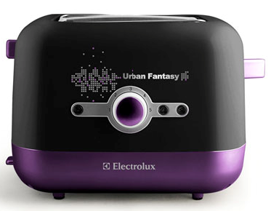
订购品，尚有部分库存。
出完库存不再备货，再订货需起订量
EGTS650
城市幻想多士炉
市场参考价：468.00
批价：177.00
产品参数：730W
装箱明细：6pcs/箱
包装尺寸：31×20×21cm
电子控温
面包集中功能
外支架
接渣盘
面包提升功能

